Slide 4
EL ESPACIO TRIDIMENSIONAL R³
El conjunto de todas las ternas ordenadas de números reales recibe el nombre de espacio numérico tridimensional, y se denota por R³. Cada terna ordenada (x; y; z) se denomina punto del espacio numérico tridimensional.
z
plano xy
plano yz
8 Octantes
orígen
x
y
SISTEMA DE COORDENADAS CARTESIANAS
plano xz

Slide 5
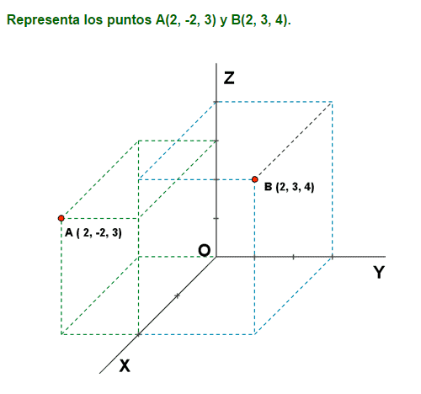
VECTOR EN R³
z
p(a₁,a₂,a₃)
a₃
a₂
y
a₁
x
vector a = (a₁,a₂,a₃) de R³

Slide 6
ELEMENTOS DEL VECTOR $ℝ^{3}$
Módulo $\left|\vec{PQ}\right|$es la longitud de la línea de desplazamiento
Punto Final
$$y$$
$$Q$$
Punto de Origen
$$\left|\vec{PQ}\right|$$
Sentido indicado por la flecha
$$P$$
$$θ$$
$$x$$
Dirección es la línea de desplazamiento
$$z$$
Ángulo de inclinación
$$\vec{PQ}=Q−P$$

Slide 7
MÓDULO DE UN VECTOR O NORMA EN $ℝ^{3}$

Slide 8
EJERCICIO APLICATIVO
2. Se sabe que un vector del espacio $\vec{v}=4\hat{i}−12\hat{j}+z\hat{k}.$
Determina los valores posibles de la coordenada z sabiendo que el $\left\|\vec{v}\right\|$= 13
13 = $\sqrt{16+144+(z)^{2 }}$ 13 = $\sqrt{160+z^{2}}$
${13}^{2}$ =( $\sqrt{160+z^{2}})^{2}$ 169= 160 +$z^{2}$
13 = $\sqrt{{(4)}^{2 }+(−12)^{2 }+(z)^{2 }}$
169 -160 =$z^{2}$ $z^{2}$ = 9 z =$±\sqrt{9}$ z=$±3$

Slide 9
Vector unitario
Es el vector cuyo módulo o norma es la unidad.
$$\left\|\vec{u}\right\|=1$$
La letra “u” es la asignada para representar a este vector y se encuentra en cualquiera de los octantes.
$$\vec{b}=(\frac{2}{3},\frac{1}{3},\frac{2}{3})$$
$$\vec{a}=(2,1,2)$$
$$\left\|\vec{a}\right\|=\sqrt{{(2)}^{2}+{(1)}^{2}+{(2)}^{2}}=3$$
$$\left\|\vec{b}\right\|=\sqrt{{(\frac{2}{3})}^{2}+{(\frac{1}{3})}^{2}+{(\frac{2}{3})}^{2}}=1$$
$$\vec{a} no es unitario$$
$$\vec{b} es unitario, debe asignarse \vec{u}$$

Slide 10
CONVERSIÓN DE VECTORES NO UNITARIOS A UNITARIOS:
El vector no es unitario
$$\vec{a}=(2,1,2)$$
$$⟹$$
$$\left\|\vec{a}\right\|=\sqrt{2^{2}+1^{2}+2^{2}}=3$$
$$\frac{\vec{a}}{\left\|\vec{a}\right\|}=(\frac{2}{3},\frac{1}{3},\frac{2}{3})$$
$$\left|\frac{\vec{a}}{\left\|\vec{a}\right\|}\right|=\sqrt{{(\frac{2}{3})}^{2}+{(\frac{1}{3})}^{2}+{(\frac{2}{3})}^{2}}=1$$
$$⟹$$
El vector se vuelve unitario
$$\frac{\vec{a}}{\left\|\vec{a}\right\|}=\vec{u}$$

Slide 11
DESCOMPOSICIÓN DE UN VECTOR EN SUS VECTORES CANÓNICOS
Vectores canónicos
$$i$$
$$j$$
$$k$$
z
$$k=(0,0,1)$$
Vectores unitarios que se encuentran en los ejes
k
j
y
$$j=(0,1,0)$$
$$\left(x,y,z\right)=xi+yj+zk$$
i
x
$$\overline{u}$$
Vectores unitarios que se encuentran en los octantes
$$x$$
$$i=\left(1,0,0\right)$$

Slide 12
Vectores iguales o equipolencia de vectores
Dos vectores $\vec{u}$ y $\vec{v}$ son iguales si tienen la misma magnitud, dirección y sentido.
$$\vec{u}=\vec{v} ⟺ \left(u_{1},u_{2},u_{3}\right)=(v_{1},v_{2},v_{3})$$
Gráficamente:
$$\vec{u}$$
$$\vec{m}$$
$$\vec{u}=\vec{v}$$
$$\vec{m}≠\vec{n}$$
$$\vec{v}$$
$$\vec{n}$$

Slide 13
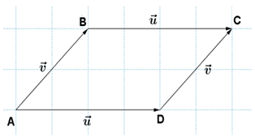
EJERCICIO APLICATIVO
1. Las coordenadas de tres vértices consecutivos de un paralelogramo son: A(4, 7, –3), B(5, 1, –2) y C(3, 2, –4)
Calcular las coordenadas del vértice D.
El vector $\vec{AD}$ = $\vec{BC}→D−A=C−B\text{.}\text{..(}\text{i}\text{)}$
$\vec{AD} =D−A=D−\left(4,7,−3\right)$
$\vec{BC} =C−B=\text{(3, 2, –4}\text{)−}\text{(5, 1, –2)}$ = (3-5;2-1;-4+2 )
$\vec{BC}$ = (–2, 1, –2)
reemplazando en (i): D - (4, 7, –3) = (–2, 1, –2)
Despejando: D = (2, 8, -5)

Slide 14
COORDENADAS DEL PUNTO MEDIO DE UN SEGMENTO EN EL ESPACIO
Dados los puntos A(1,-2,3) y M (-2,7,8).siendo M el punto medio del segmento $\overline{AB.}$ Calcular las coordenadas del punto B

Slide 15
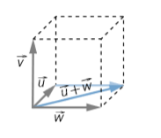
Operaciones con vectores Suma y Diferencia de vectores
Dados dos vectores $\vec{a}$ y $\vec{b}$ del espacio tridimensional.
LA SUMA DENOTA: $\overline{a}+\overline{b}$
$$\overline{a}+\overline{b}=\left(a_{1},a_{2},a_{3}\right)+(b_{1},b_{2},b_{3})$$
$$= (a_{1}+b_{1},a_{2}+b_{2},a_{3}+b_{3})$$
LA DIFERENCIA DENOTA: $\overline{a}−\overline{b}$
$$\overline{a}−\overline{b}=\left(a_{1},a_{2},a_{3}\right)−(b_{1},b_{2},b_{3})$$
$$= (a_{1}−b_{1},a_{2}−b_{2},a_{3}−b_{3})$$

Slide 16
Realiza la siguiente operación con vectores.
$\vec{a}$= (0,-2,1) , $\vec{b}$= (3,1,4) , $\vec{c}$= (-1,0,1)
i) 2$\vec{a}$ +3$\vec{b} −\vec{c}$ ii) $\vec{b}.\vec{c}$

Slide 19
Aplicando el TEOREMA:
Sí dos vectores son paralelos , entonces sus vectores unitarios son iguales
Sí $\overline{a}∥ \overline{b}⇒\frac{\overline{a}}{\left\|\overline{a}\right\|}=\frac{\overline{b}}{\left\|\overline{b}\right\|}$
Ejemplo:
Dado el segmento $\overline{AB}$ donde $A=\left(2,1,4\right)y B=\left(10,13,16\right), si se corta el segmento en$
$$4 partes iguales. Halle las coordenadas de los puntos de corte.$$
Cada segmento mide igual.
Solución:
$$x$$
$$x$$
$$x$$
$$x$$
$$A$$
$$m$$
$$n$$
$$ñ$$
$$B$$
$$⇒$$
$$\frac{n−A}{2x}=\frac{B−A}{4x}$$
$$⇒$$
$$n−(2,1,4)=\frac{(10,13,16)−(2,1,4)}{2}$$
Sí $\overline{An}∥ \overline{AB}⇒\frac{\overline{An}}{\left\|\overline{An}\right\|}=\frac{\overline{AB}}{\left\|\overline{AB}\right\|}$
$$⇒$$
n$=\left(4,6,6\right)+\left(2,1,4\right)=(6,7,10)$
Halle: m y ñ

Slide 22
Ejercicio de aplicación

Slide 24
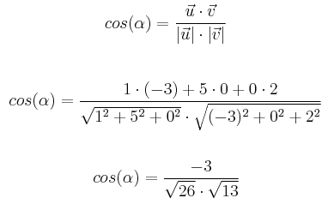
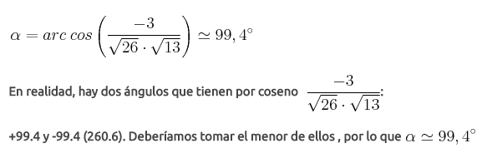

Slide 25
PROYECCIÓN ORTOGONAL
El concepto de la Proyección Ortogonal entre vectores
$\overline{m}$ es la sombra que proyecta el vector $\overline{a}$ sobre $\overline{b}$
$$\overline{a}$$
$${\overline{m}=Proy}_{\overline{b}}^{\overline{a}}=\frac{\overline{a}.\overline{b}}{{\left\|\overline{b}\right\|}^{2} }.\overline{b}$$
$$\overline{m}$$
Observe que el vector proyección es paralelo al vector $\overline{b}$
$$\overline{b}$$

Slide 26
Propiedades del vector proyección ortogonal
Semejante a lo que se presentó en dos dimensiones:
$${Proy}_{\vec{b}}^{k.\vec{a}}=k.{Proy}_{\vec{b}}^{\vec{a}}$$
$${Proy}_{\vec{b}}^{6.\vec{a}}=6.{Proy}_{\vec{b}}^{\vec{a}}$$
$${Proy}_{k.\vec{b}}^{\vec{a}}={Proy}_{\vec{b}}^{\vec{a}}$$
$${Proy}_{5.\vec{b}}^{\vec{a}}={Proy}_{\vec{b}}^{\vec{a}}$$

